Slide 1
レガシーな技術
移植について

Slide 2
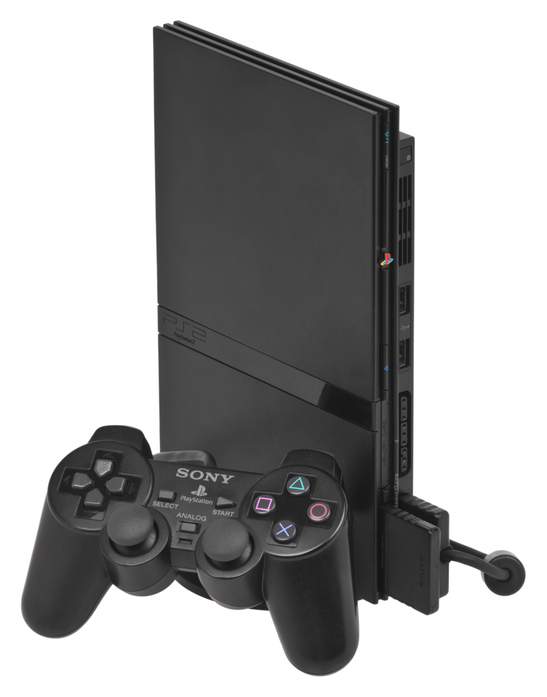
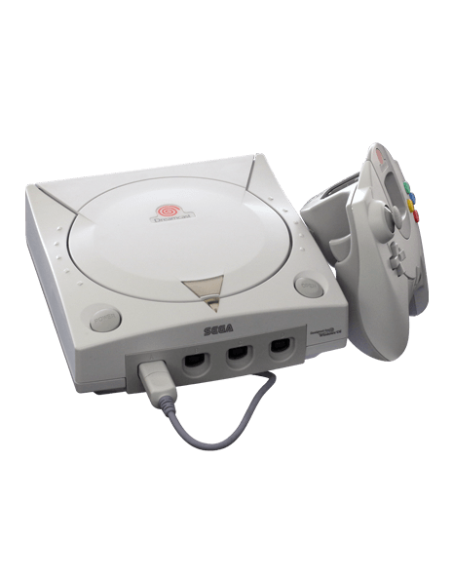
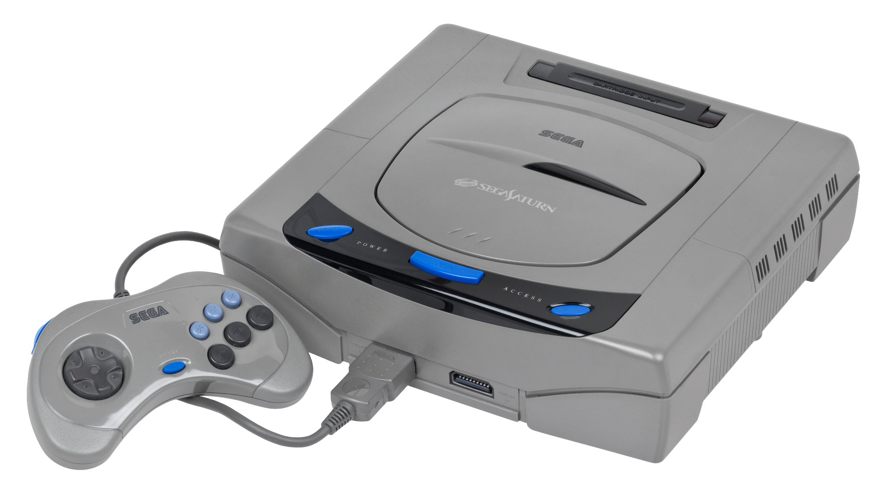
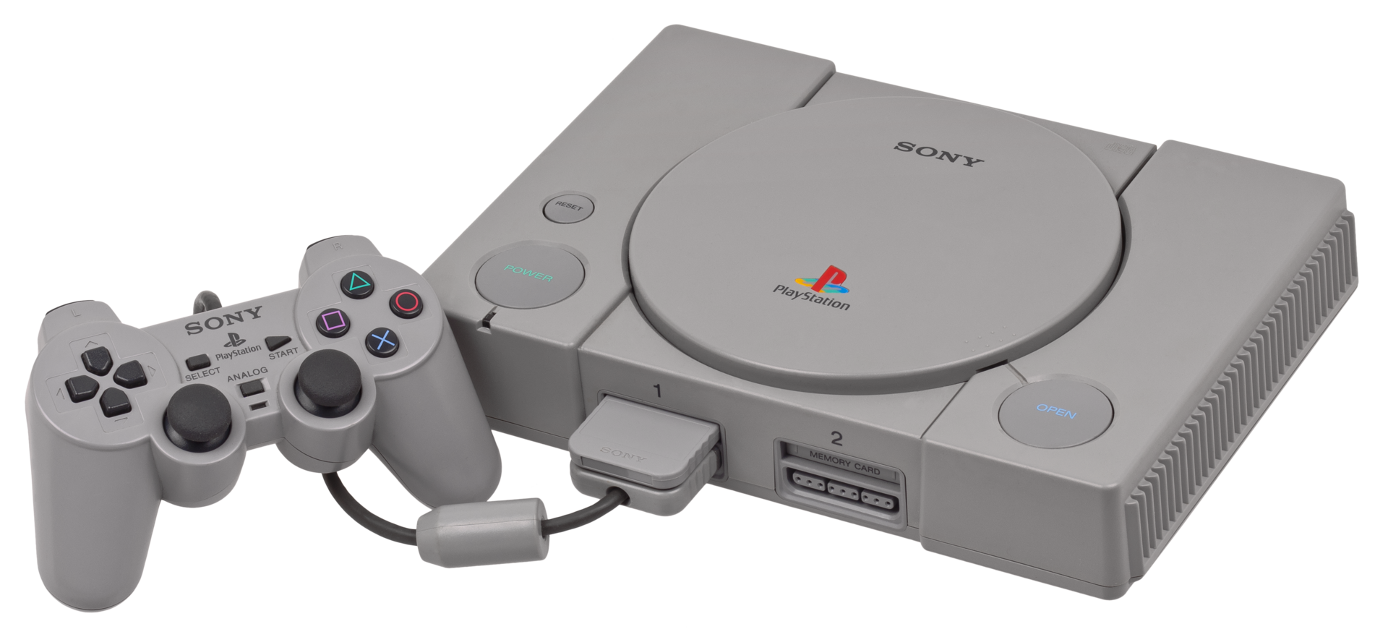
移植とは？
異なるハード間でソフトを共有

Slide 3
移植の方法には主に二通りある
エミューレーション(バイナリレベル)
ROMから吸い出したバイナリレベルのものをそのまま実行する
ネイティブ置き換え(ソースコードレベル)
機種に依存する部分を書き換えて動作するように実装する

